Slide 1


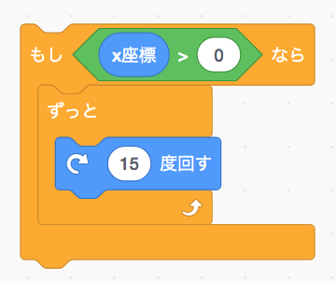

「条件を満たしたときにループさせよう」
◆解答例
◆解説
ブロックは などのループ処理を
行うブロックと組み合わせることができます。
今回のプログラムはスプライトのx座標が
0より大きいのであれば、ずっと15度ずつスプライトを回転させ続けるというものです。
で条件を「x座標が0より大きいこと」と定義して、条件を満たした場合に
行う処理を で囲うことで、
条件を満たした場合、ループを行う
プログラムが完成します。
スプライトをマウスで移動させて、座標を変えてながら実行することで動作するか、
しないかを実際に確認してみてください。

